Slide 1
Apresentação
Professor, disciplina e sistema de avaliação
00
[ILP508] ELETIVA: PROGRAMAÇÃO WEB

Slide 2
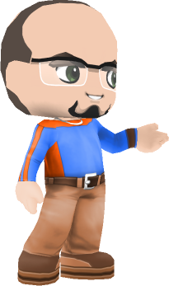
Prof. Me. Fausto G. Cintra
Versão 4.6, casado, 2 filhas (9 e 13 anos)
Formação acadêmica
Mestre Interdisciplinar em Desenvolvimento Regional (Uni-FACEF, 2014)
Bacharel em Direito (Unesp Franca, 2008)
Bacharel em Ciência da Computação com ênfase em Análise de Sistemas (Unifran, 1997)
Experiência profissional
Andes Informática: programador (1997-2001)
Prefeitura Municipal de Franca: analista de sistemas (2001-2005)
Centro Universitário Municipal de Franca (Uni-FACEF): oficial de tecnologia e informática (2005-2014)
Universidade de Franca: docente (2013-2014)
Fatec Franca: docente (2014-)
Uni-FACEF: docente (2022-)

Slide 3

E quem é você?
Eu também gostaria de saber um pouco mais sobre você. Convido-o(a) a preencher um formulário no seguinte link:
tiny.cc/apresentacao2022
Responder é rápido, leva menos de 3 minutos, e permite ao seu professor conhecê-lo(a) um pouco melhor para ajudar nos seus estudos

Slide 4
As origens da Internet

Slide 5

ARPANET
Surgimento: 1969
Objetivo
Conectar, nos EUA, instalações militares e centros de pesquisa
Característica
Arquitetura descentralizada, na qual dois pontos poderiam manter a comunicação mesmo se outros pontos perdessem a conexão
Pacotes
A informação é dividida em pacotes na origem
Cada pacote pode tomar um caminho (rota) diferente
Os pacotes são reagrupados no destino, restaurando a informação original
Considerada a “avó” da Internet

Slide 6
Esquema de roteamento
A
D
Rotas de A a C
Topologia em anel. Se mais de um elo se quebrar, a comunicação fica comprometida
B
C
Conexões redundantes para criar rotas alternativas

Slide 7

Consequências do surgimento da ARPANET
Aparição de outras redes baseadas em pacotes e roteamento
Problemas
Cada rede implementou a troca de pacotes à sua maneira
Quando essas redes precisaram se comunicar entre si, elas não se entendiam
Solução
O desenvolvimento de um protocolo de comunicação inter-redes (INTERNETworking): o TCP/IP

Slide 8

Protocolo?
早上好，我是刘星。
???
Good morning, I am Liu Xing.
???
Prazer em conhecê-lo.
Glad to meet you.

Slide 9

Com o TCP/IP, surge a Internet
Em seus primórdios (1973-1989), era bem diferente de como a conhecemos hoje:
Não havia navegadores (browsers)
Não existiam buscadores – era necessário saber o endereço de uma máquina para acessar seu conteúdo
Textos, imagens e sons eram armazenados separadamente, e não havia uma forma de integrá-los num único conteúdo
Não havia uma forma de um documento fazer referência a outro (hyperlink)
MAS O E-MAIL JÁ EXISTIA (com @ e tudo!)

Slide 10
A WWW e o HTML

Slide 11
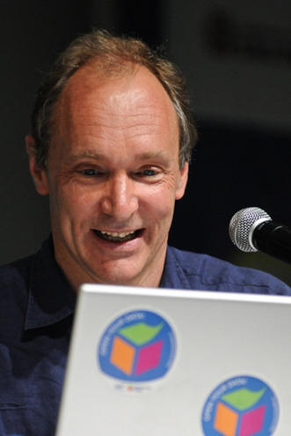
Agradeça todos os dias a este sujeito
Trouxe o conceito de hyperlink (que existia desde os anos 60) à Internet
Como ele fez isso?
Idealizou uma forma de endereçamento que pudesse identificar unicamente um documento na Internet (URL)
Criou uma forma de escrever esses documentos, unindo textos e imagens (e, mais tarde, também sons e vídeos) – o HTML (HyperText Markup Language – linguagem de marcação de hipertexto)
(cont.)
Tim Berners-Lee
Idealizador da WWW (1989)

Slide 12
Esse é o cara
Como ele fez isso (cont.)?
Concebeu o modo pelo qual documentos HTML seriam transportados através da Internet – o HTTP (HyperText Transfer Protocol – protocolo de transferência de hipertexto)
Escreveu o primeiro programa capaz de interpretar a HTML e exibir documentos que reuniam, ao mesmo tempo, texto, imagens e hyperlinks para outros documentos – o primeiro navegador (browser), chamado WorldWideWeb.
Logo, haveria uma rede de servidores com documentos HTML para serem acessados – surgiria a World Wide Web (“teia de alcance mundial”)
O http:// fui eu quem fiz, ó!
Tim Berners-Lee
Idealizador da WWW (1989)

Slide 13
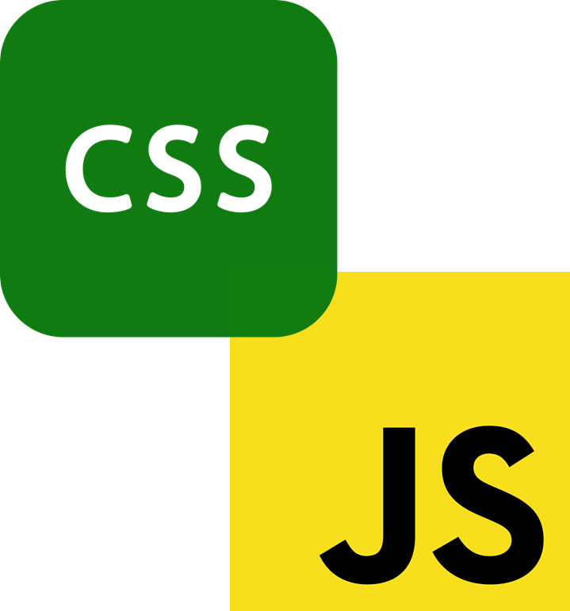
O HTML não foi suficiente
O HTML idealizado por Berners-Lee era muito competente para estruturar os conteúdos a serem exibidos em uma página Web, mas...
era confuso controlar a aparência dos conteúdos exibidos; e
era difícil fazer com que uma página Web fizesse mais do que simplesmente exibir os conteúdos
Assim, com o tempo, outras duas tecnologias sugiram para resolver esse problema: o CSS e o JavaScript

Slide 14

Agora, vamos pensar um pouco...
Criar e editar arquivos HTML/CSS não é muito produtivo
Imagine um site noticioso (g1.globo.com, folha.com) e sua enorme quantidade de páginas de notícias...
Calcule o trabalho necessário para trocar o layout de um portal inteiro...
Nos anos 2000, surgiram vários editores visuais de páginas HTML (Microsoft FrontPage, Adobe Dreamweaver, KompoZer, Bluefish, ...) , que mais tarde caíram em desuso, por gerarem código poluído e difícil de manter
Mas, se você reparar bem, na maioria dos sites as páginas têm um aspecto padrão, variando apenas o conteúdo

Slide 15

Enfim...
Deve existir alguma coisa que
Minimize o trabalho (repetitivo e enfadonho) de criar arquivos HTML
Melhor ainda se...
As páginas HTML pudessem geradas automaticamente a partir de um modelo predefinido

Slide 16
O servidor web

Slide 17
Arquitetura cliente-servidor
No modelo divisado por Berners-Lee, o navegador, executado no computador do usuário (cliente), não tem acesso direto aos arquivos HTML no servidor. O acesso é mediado por um software chamado servidor web
Navegador Web
Servidor Web
Arquivo HTML
Computador do usuário (cliente)
Computador servidor

Slide 18
Mas, por que eu não se deve acessar os arquivos diretamente?
(Ou: por que existe o servidor web?)
Controle de acesso e segurança
Muitas vezes, alguns arquivos devem ser vistos apenas por alguns usuários
Porque o servidor web é capaz de processar os arquivos originais e entregar ao navegador um conteúdo diferente – e é esse o ponto que nos interessa agora

Slide 19

Então, o servidor web é...
um software
que fica executando num servidor (hardware), em modo serviço (daemon) – não necessita de interface gráfica e roda em segundo plano
e recebe requisições (requests) do navegador, as processa e devolve respostas (responses)
Exemplos de resposta:
200: OK (a página foi enviada normalmente)
403: Proibido (você não tem autorização para acessar a página)
404: Não encontrado (você pediu para ver uma página que não existe ou não foi encontrada)

Slide 20
O Desenvolvimento web

Slide 21

Sabe aquela história de “processar” arquivos?
O servidor web utiliza módulos que executam scripts do lado do servidor (server-side) para processar vários arquivos e acessar bancos de dados e enviar uma resposta de volta ao navegador
Esses scripts, naturalmente, são escritos em uma linguagem de programação. Com o passar dos anos, várias linguagens surgiram ou foram adaptadas para esse propósito, entre elas:
Ruby (*.rb)
Cold Fusion (*.cfm)
ASP “clássico” (*.asp) e ASP.NET (*.aspx)
PHP (*.php;*.php5)
A atividade de criação e manutenção desses scripts que rodam no servidor veio a ser conhecida como desenvolvimento back-end

Slide 22
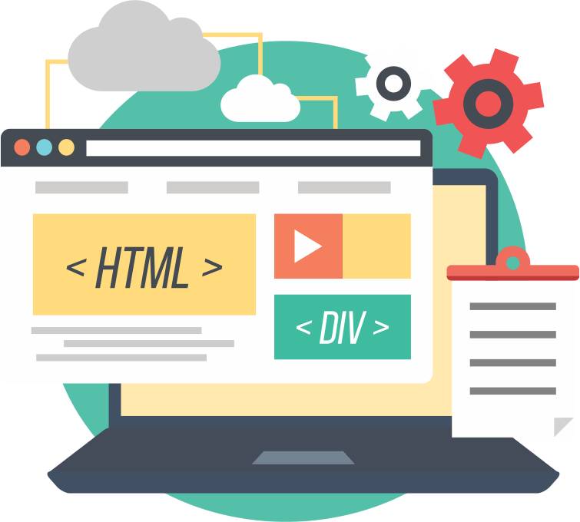
O outro lado
Ao mesmo tempo, um trabalho criativo considerável é necessário para que as páginas web tenham uma boa aparência no navegador. Isso inclui o trabalho com as três tecnologias:
HTML: estruturação de conteúdo
CSS: aparência e layout das páginas
JavaScript: interatividade e capacidade de processamento nas páginas
A essas atividades, foi dado o nome de desenvolvimento front-end

Slide 23
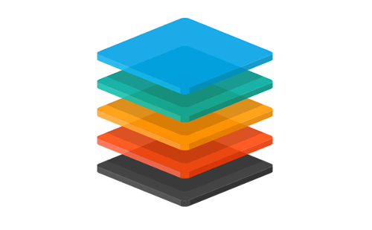
Tudo junto e empilhado
Embora muitas empresas maiores mantenham desenvolvedores ou equipes distintas para o desenvolvimento front-end e back-end, é comum ver profissionais capacitados para atuar em ambas as atividades
Um profissional assim é comumente chamado desenvolvedor full-stack
Desenvolvedores full-stack costumam ser bastante valorizados no mercado de trabalho

Slide 24

Estudar para nunca mais deixar de estudar
No entanto, a vida de um desenvolvedor full-stack nunca foi fácil. Para começo de conversa, ele precisava dominar, NO MÍNIMO, quatro tecnologias:
As três tecnologias de front-end: HTML, CSS e JavaScript
E mais uma tecnologia de back-end: ASP[X], PHP, Python, Ruby...
Esse cenário mudou radicalmente há pouco mais de uma década, e veremos por quê

Slide 25

O JavaScript liberta-se do navegador
Em 2008, a Google lançou o Google Chrome, com importantes diferenciais
Seu mecanismo de processamento de JavaScript, chamado V8, era extremamente rápido, fazendo com que as páginas Web carregassem mais depressa
Além disso, o Chrome era baseado em um projeto de código aberto chamado Chromium, incentivando desenvolvedores a colaborar para o aperfeiçoamento do produto
Por volta de 2013, cinco anos após seu lançamento, o Google Chrome conquistou a liderança do mercado de navegadores
Antes disso, em 2010, aproveitando-se do fato de o Chrome ter seu código-fonte aberto, Ryan Dahl isolou o código do interpretador de JavaScript V8 e criou o Node.js
Com isso, o JavaScript, uma linguagem de Internet projetada para ser executada dentro do navegador, passou a poder ser executada também fora dele, tornando-a uma linguagem de propósito geral
A aderência do Google aos padrões Web e a popularidade do Node.js levaram a um impulsionamento do desenvolvimento da linguagem JavaScript, que vem ganhando uma nova versão por ano desde 2015

Slide 26

JavaScript em todo lugar
O advento do Node.js tornou possível desenvolver servidores web capazes de processar JavaScript do lado do servidor
Com isso, a mesma linguagem de programação utilizada no front-end passou a ser utilizada também no back-end, diminuindo a quantidade de tecnologias que um desenvolvedor full-stack precisa dominar

Slide 27
Funciona mais ou menos assim...
Eu leio os arquivos vários tipos de arquivos e bancos de dados e gero um conteúdo HTML/CSS/JS pro navegador, ele só entende isso!
(RESPONSE)
Arquivo “felinos” (conteúdo HTML/CSS/ JS)
Navegador Web
Servidor Web
(Node.js)
(REQUEST)
Manda o conteúdo do endereço “www.site.com.br/felinos”
Arquivos JS + HTML
Computador do usuário
Computador servidor

Slide 28
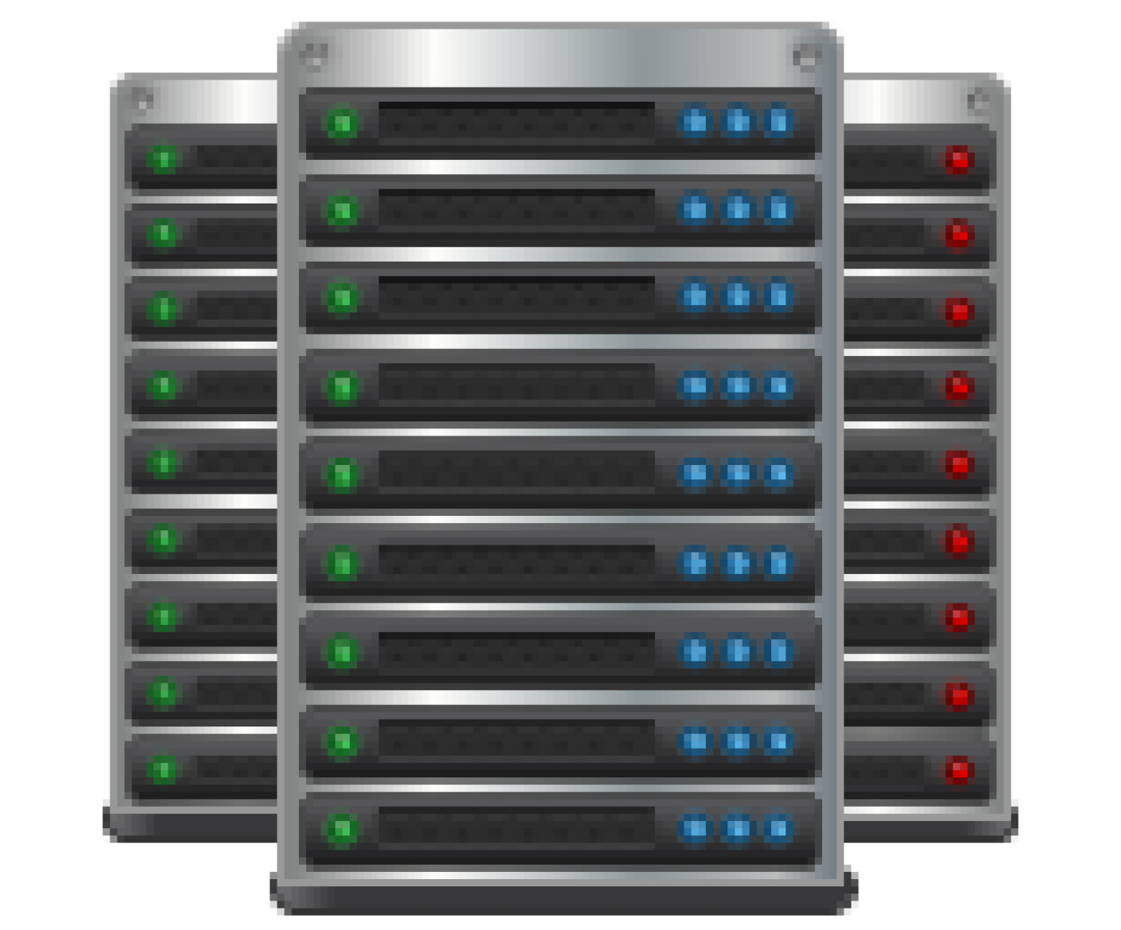
Haja servidor!
Com o passar dos anos, as páginas Web ganharam mais funcionalidades, o que acabou por aumentar seu tamanho e a complexidade do seu código
Logo, o trabalho para renderizar (montar) páginas HTML personalizadas para cada usuário que acessa um website começou a exigir um número maior de servidores ou aumento de sua capacidade de processamento, um problema de escalabilidade que acabava refletido nos custos
Enquanto isso, pelo lado do cliente, computadores pessoais, smartphones e tablets tornavam-se mais potentes, mas sua capacidade de processamento era subutilizada porque o navegador recebia o código das páginas praticamente pronto, cabendo-lhe apenas a tarefa de exibi-las para o usuário
Portanto, havia um quadro de desequilíbrio:
Do lado do servidor (back-end), uma carga de trabalho elevada para recursos computacionais limitados
Do lado do cliente (front-end), capacidade ociosa e relativamente pouco trabalho a fazer

Slide 29
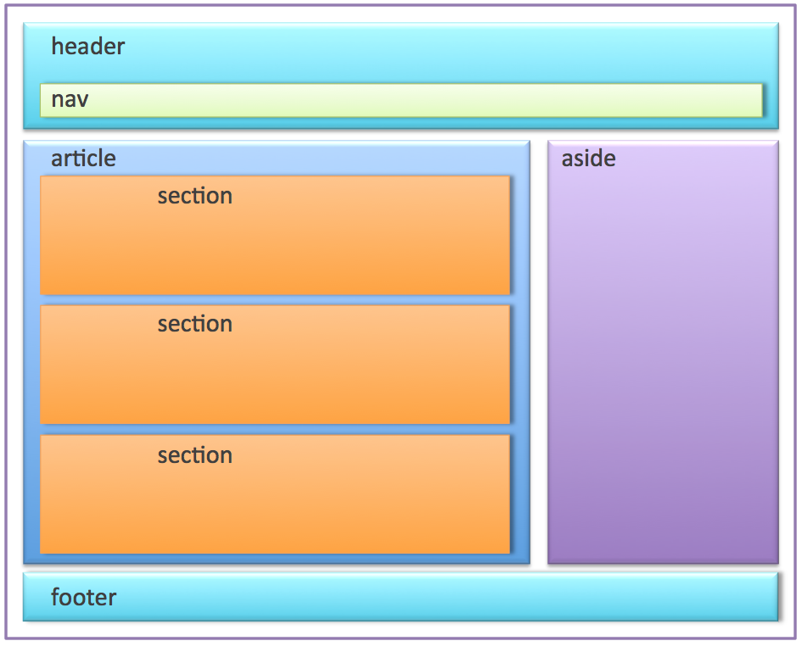
Eis a receita, faça a sua página
A fim de diminuir esse desequilíbrio e aliviar a carga dos servidores, o desenvolvimento Web evoluiu de forma a transferir a maior parte do processamento de renderização das páginas para o cliente (navegador)
Atualmente, os servidores entregam ao cliente, majoritariamente, código JavaScript, e não HTML. Esse JS, executado pelos navegadores, é responsável por “montar” o código HTML das páginas antes que elas sejam efetivamente exibidas
Assim, uma linguagem (JS) é usada para gerar código em outra linguagem (HTML), uma prática denominada metaprogramação
Devido ao alto nível de abstração trazido pela metaprogramação, várias ferramentas e bibliotecas surgiram para facilitar o processo de do desenvolvimento front-end, mudando radicalmente o panorama dessa área
Atualmente, o mercado de desenvolvimento front-end é dominado por três tecnologias:
React (patrocinado pelo Facebook)
Angular (patrocinado pelo Google)
Vue.js (independente)

Slide 30

Node.js e o front-end
Embora tenha sido concebido para uso do lado do servidor, o Node.js (engine capaz de executar JavaScript fora do navegador) acabou ganhando utilidade também no desenvolvimento front-end
Isso porque, na metaprogramação front-end, é comum que o desenvolvimento seja feito em vários arquivos separados, que precisam ser consolidados e otimizados antes de serem enviados ao navegador
Essas tarefas (chamadas processo de build, construção) são normalmente feitas por ferramentas desenvolvidas com código JavaScript, cuja execução fica a cargo do Node.js

Slide 31

A disciplina de Desenvolvimento Web
Durante a disciplina, iremos entender os fundamentos do desenvolvimento front-end, ao mesmo tempo em que se dará o aprendizado da biblioteca React, líder de mercado
Serão desenvolvidos vários projetos e tutoriais durante as aulas, sendo o aluno avaliado por meio de provas e trabalhos

Slide 32

Uma nota sobre o React
O React vem sendo desenvolvido ativamente desde 2013 como um projeto de código livre (open source). A versão atual (ago/2022) é a 18.2.0
Desde o início, o React propôs o desenvolvimento de elementos de interface de usuário na forma de componentes reutilizáveis
Cada componente era representado como uma classe, seguindo o paradigma da Programação Orientada a Objetos (POO)
Desde a versão 16.8 (fev/2019), é possível também representar os componentes como funções, de acordo com o paradigma funcional
Juntamente com os chamados React Hooks, os componentes funcionais facilitaram o aprendizado e a utilização da biblioteca, sendo atualmente o formato preferido pelos desenvolvedores
Portanto, ao procurar materiais de referência sobre React, certifique-se de que a versão abordada é >= 16.8
Mais detalhes sobre a biblioteca React, seu funcionamento e sua forma de utilização serão apresentados nas próximas aulas

Slide 33
Referências básicas

Slide 34
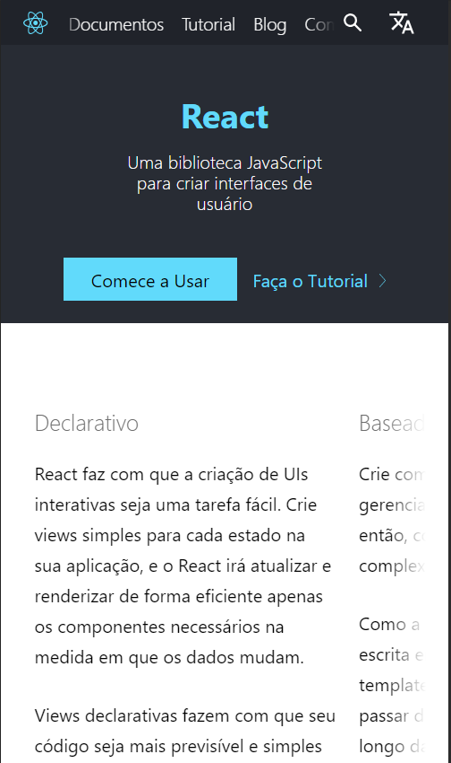
Referência eletrônica
Website oficial do React (em português)
Documentação: https://pt-br.reactjs.org/docs/getting-started.html
Tutorial: https://pt-br.reactjs.org/tutorial/tutorial.html

Slide 35

e-Book
WIERUCH, Robin. The Road to React: Your Journey to Master Plain Yet Pragmatic React. Leanpub, 2020. https://b-ok.lat/book/5462113/79c8da

Slide 36

e-Book
LIM, GREG. Begining React with Hooks. Greg Lim, 2020. https://b-ok.lat/book/5529629/3ff2a8

Slide 37
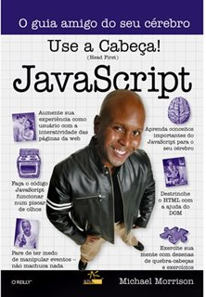
Livro
MORRISON, M. Use a cabeça! Javascript. Rio de Janeiro : Alta Books, 2008.
(Também apenas para referência e porque o Plano de Ensino exige pelo menos uma obra que esteja disponível na Bibilioteca)

Slide 38
SISTEMA DE AVALIAÇÃO

Slide 39


Visão geral
O sistema de avaliação da disciplina será constituído por:
Duas provas (P1 e P2), cada qual valendo 10 (dez) pontos cada um, mas com pesos diferentes
Dois trabalhos (T1 e T2), valendo 10 (dez) pontos
A média final (MF) será dada pela fórmula
$$MF= \frac{\left(P1 ∗3\right)+T1+\left(P2 ∗4\right)+(T2 ∗2)}{10}+PA$$

Slide 40

Provas P1 e P2
Cada um vale 10,0 pontos, pesos 3 e 4
Serão práticas e individuais
Serão avaliadas nas datas especificadas na tabela ao final desta apresentação
Alunos que, por qualquer motivo, não puderem apresentar o projeto na data marcada, poderão fazê-lo posteriormente em data determinada pelo professor, descontados 20% do valor total da nota

Slide 41

Trabalhos T1 e T2
Valerão 10,0 (dez), pesos 1 e 2
Consistirão no desenvolvimento de um projeto usando React. Deverão ser entregues até a data especificada na tabela ao final da apresentação, pelo Microsoft Teams
IMPORTANTE: não haverá substituição para a nota do trabalho T1 e T2!

Slide 42

Participação e assiduidade (PA)
A participação ativa do aluno durante as aulas, bem como a assiduidade será valorizada e recompensada com até 1,0 ponto, a critério do professor
As atividades que forem propostas durante algumas aulas, com entrega pelo Microsoft Teams, serão contabilizadas na nota de participação
Questione, duvide, peça para repetir a explicação, mostre outra solução – PARTICIPE ATIVAMENTE DA AULA!

Slide 43
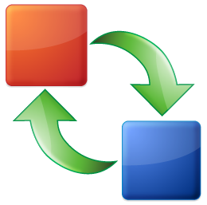
Prova Substitutiva (PS)
Terá direito à PS o aluno que não tiver obtido a média mínima 6,0 (seis) após o cálculo da média final das avaliações regulares
Abrangerá todo o conteúdo ministrado na disciplina
Valerá 10,0, no mesmo formato das provas P1 e P2. A nota obtida na PS substituirá a nota P1 ou a P2, a que for menor
Não haverá a possibilidade de usar a nota da PS para substituir notas de trabalho (T1 e T2)

Slide 44

Problemas?
Na vida, é comum fazermos um planejamento e não conseguir executá-lo por motivos alheios à nossa vontade:
Trabalho (ou a falta dele)
Doenças
...
Quero ser seu parceiro nessa jornada. Não interrompa seus estudos antes de conversar comigo ou com os demais professores. Sempre há uma forma de podermos ajudar!
Não se esqueça de se apresentar respondendo ao formulário em tiny.cc/apresentacao2022

Slide 45
Obrigado!
Estou sempre à disposição, pelo chat do Teams ou pelo e-mail
professor@faustocintra.com.br

Slide 46
Calendário de Atividades* – matutino
Atividade | Data ou prazo final
Instruções do T1 | Até 01/09 (qui)
Entrega do T1 | 18/09 (dom), até 23h55
P1 | 22/09 (qui)
Instruções do T2 | Até 17/11 (qui)
Entrega do T2 | 04/12 (dom), até 23h55
P2 | 01/12 (qui)
PS | 14/12 (qua)
* Datas previstas. Sujeitas a alterações circunstanciais

